Slide 1
Une introduction à la Biomécanique
Master ROC 1
Claire Dune mai 2023

Slide 2
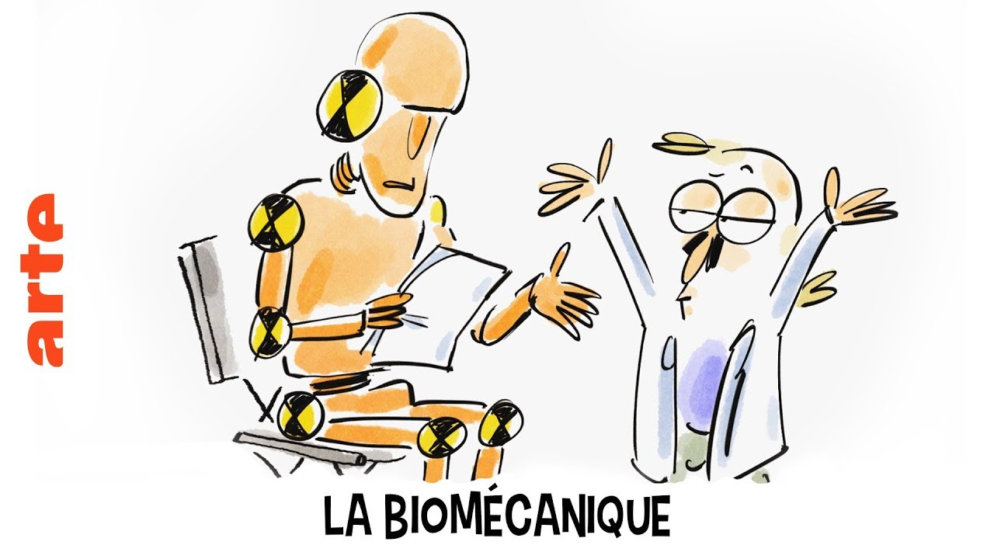

Slide 3

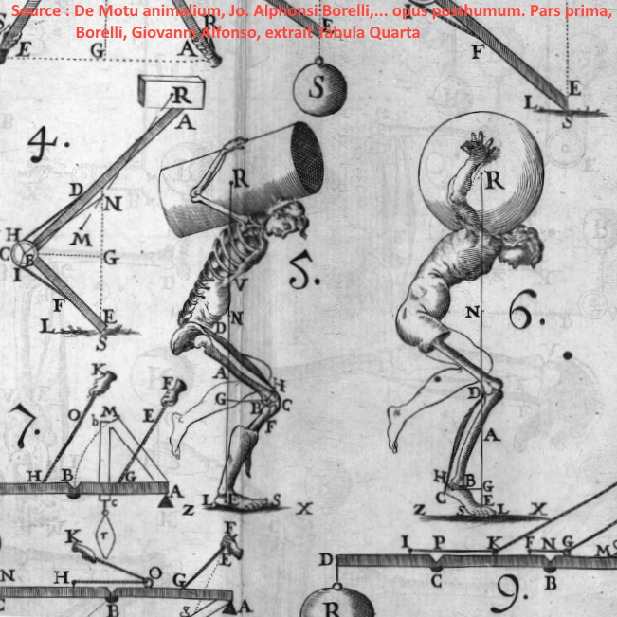
Biomécanique
Mécanique de l’humain
Cherche à comprendre le mouvement humain
Squelette : structures
Articulations
Tendons
Muscles
Utilise les équations de la mécanique

Slide 4
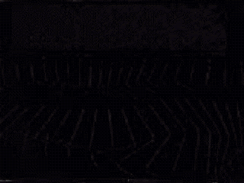
Kinogramme de Marey

Slide 5
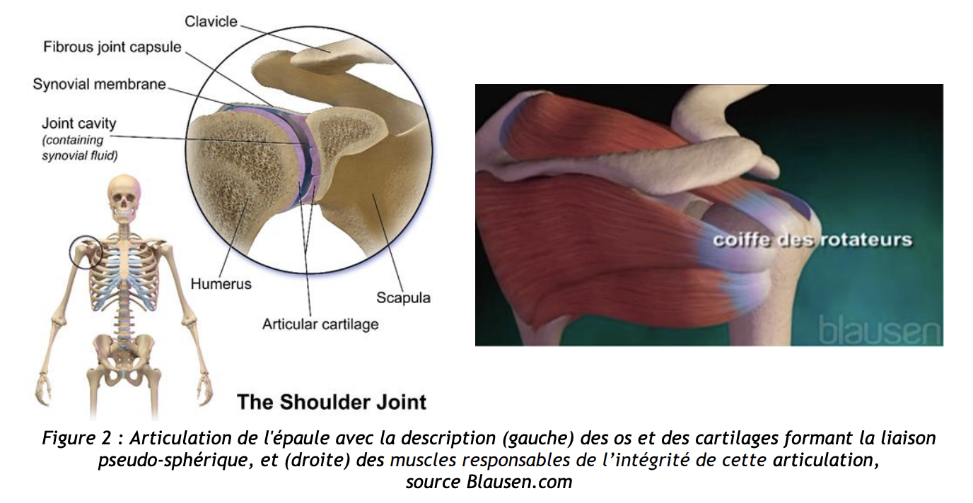

Slide 6
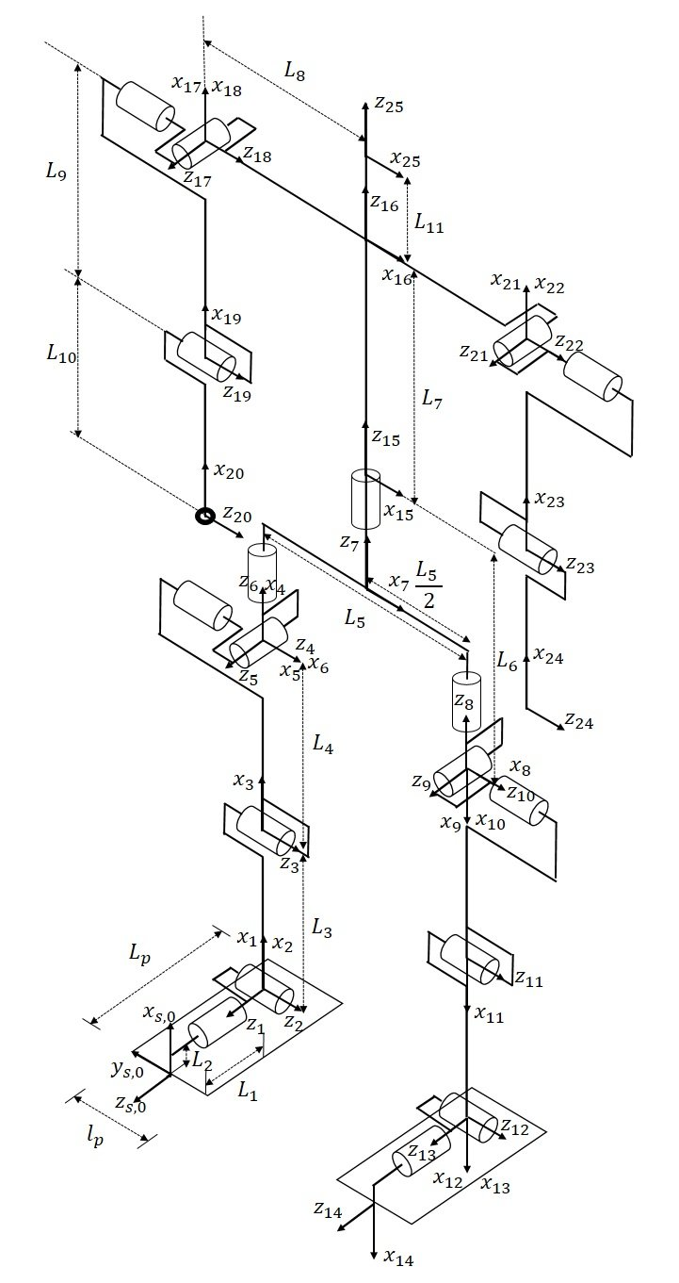
Lien avec la robotique
Mécanique de l’humain
Cherche à comprendre le mouvement humain
Squelette : structures
Articulations : axes
Tendons : liaisons mécaniques
Muscles : actionneurs
Utilise les équations de la mécanique
Thomas Robert IFSTTAR
Abid, Mahdi & Renaudin, Valérie & Robert, Thomas & Aoustin, Yannick & Le Carpentier, Eric. (2018). A Simulation-Based Approach to Generate Walking Gait Accelerations for Pedestrian Navigation Solutions. 1-8. 10.1109/IPIN.2018.8533858.

Slide 7
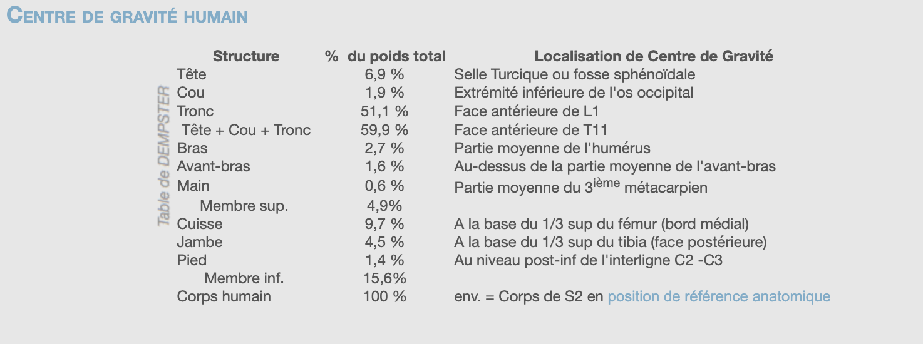
Modèle de répartition des masses

Slide 8
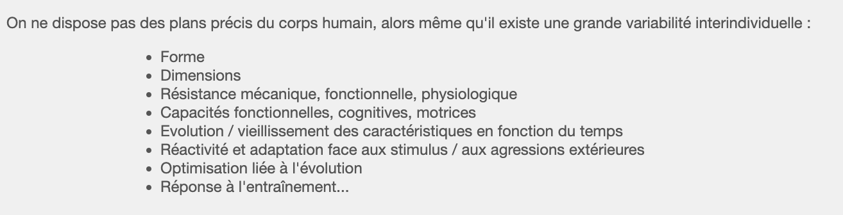
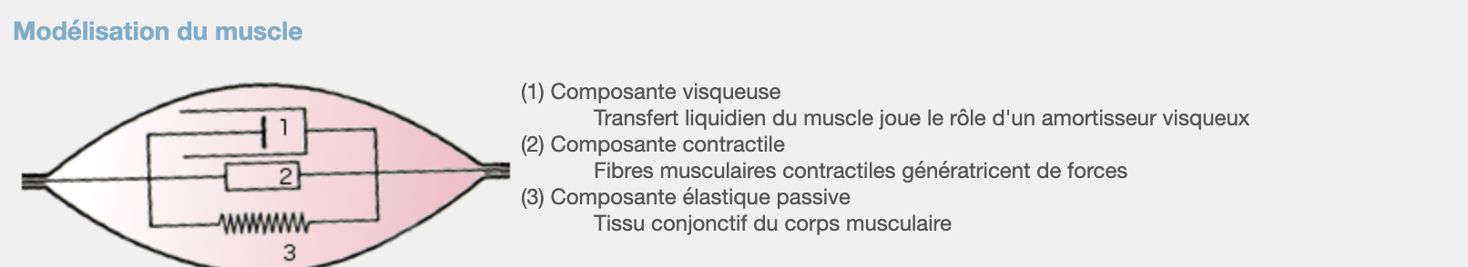
Un modèle par personne ?

Slide 9
Applications
Les applications de la biomécanique
Optimisation du geste du sportif
Suivi rééducation
Ergonomie / Handicap
Crash tests
Prothèses-Orthèses-Exosquelettes / Cannes-déambulateurs intelligents
Robots collaboratifs

Slide 10
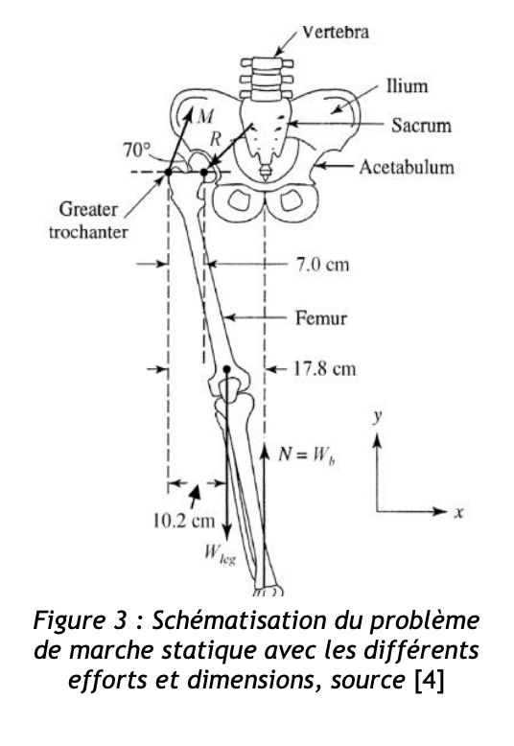
Thomas Robert IFSTTAR

Slide 11
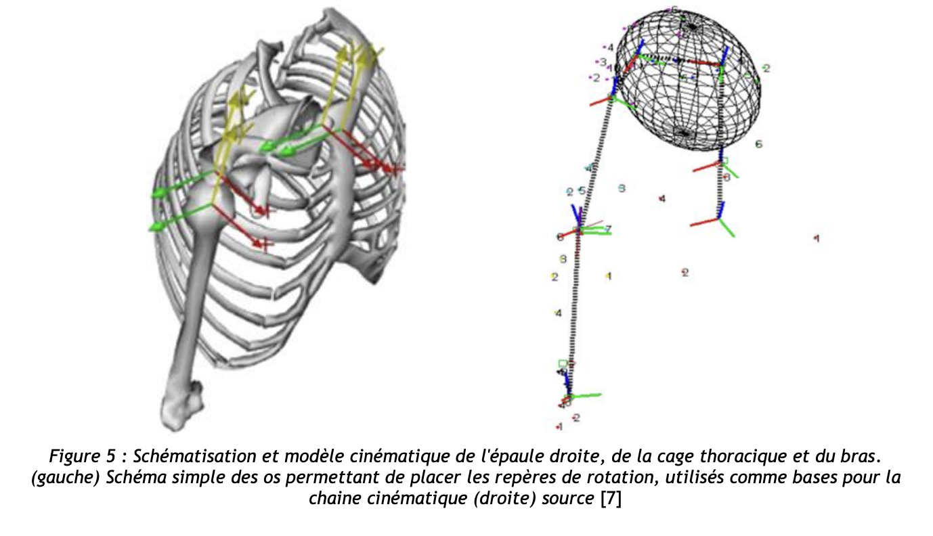

Slide 12
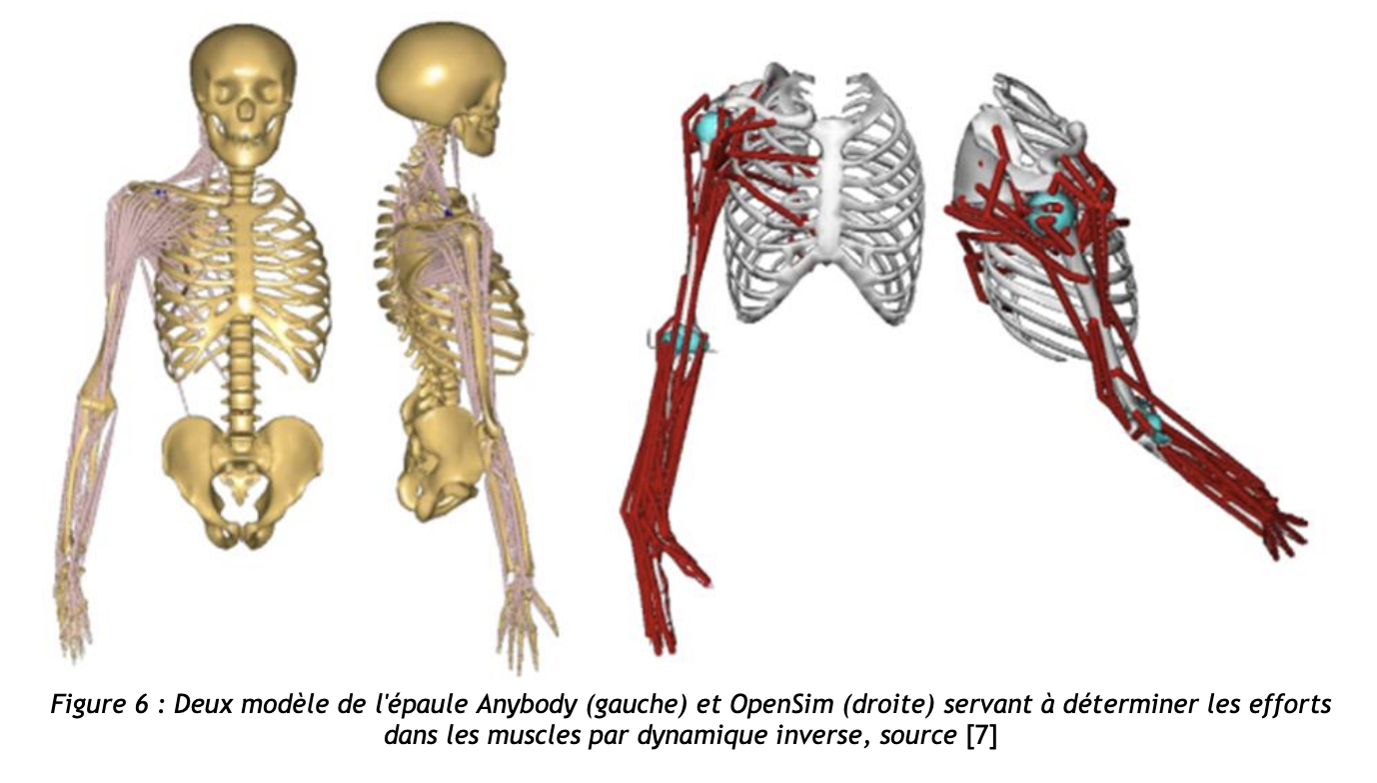

Slide 13
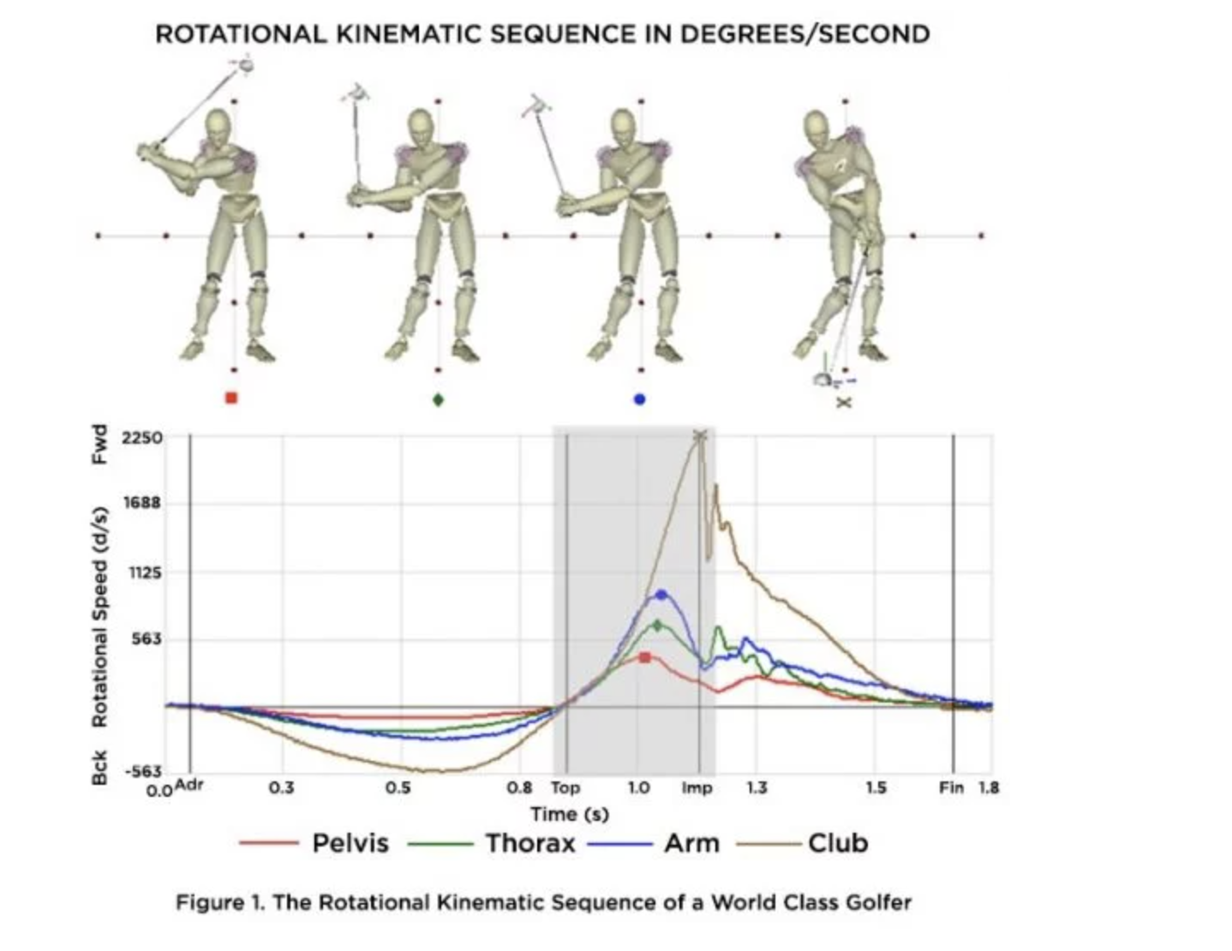
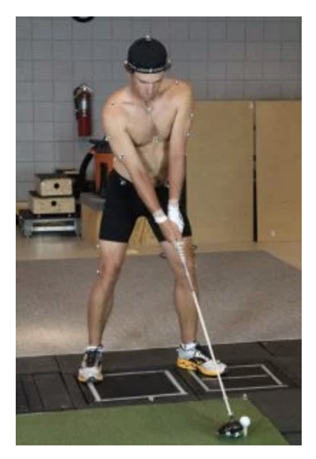

Slide 14
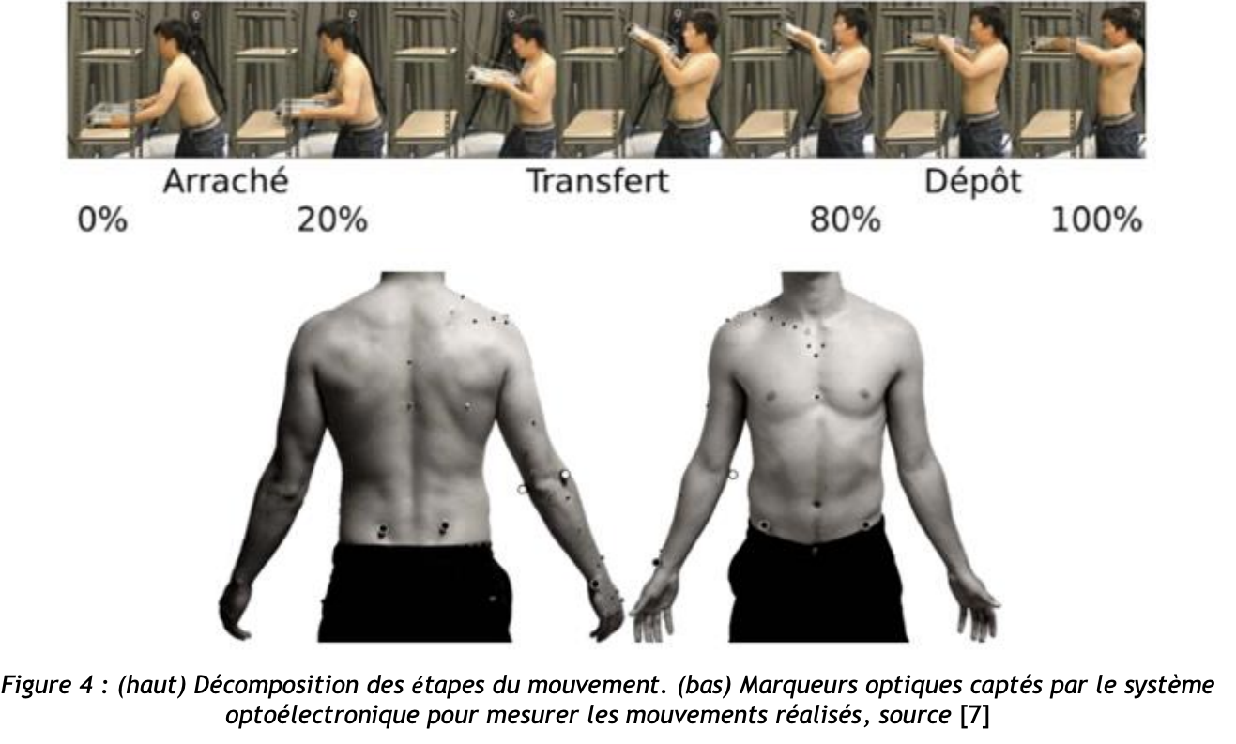
Thomas Robert IFSTTAR

Slide 15
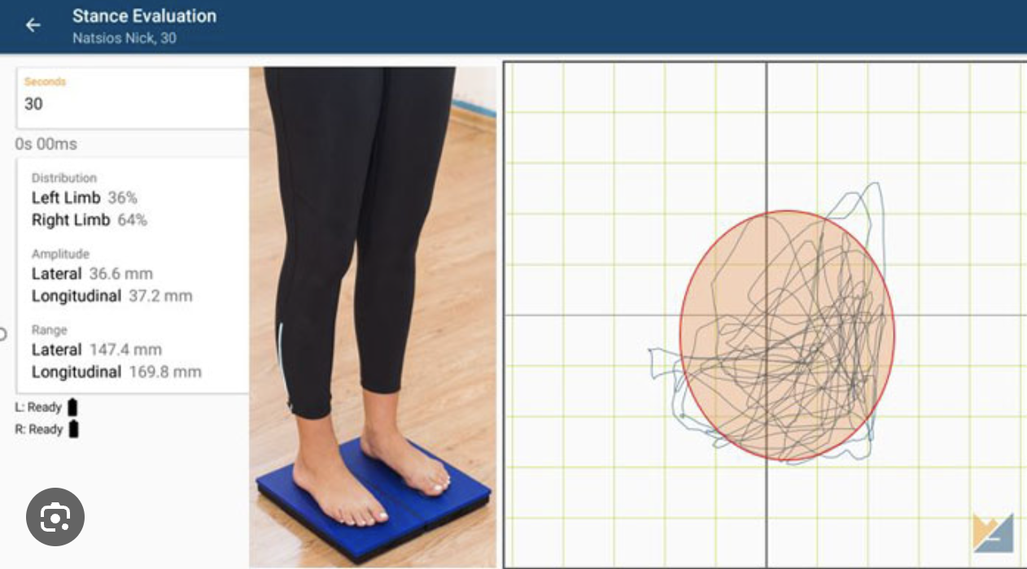
Plateformes de force
$

Slide 16
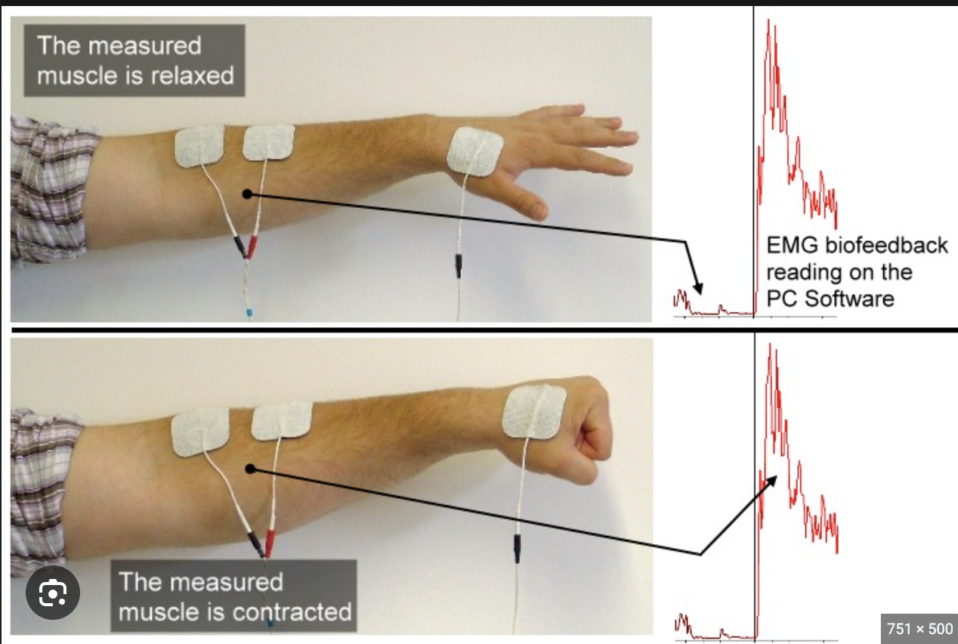
EMG

Slide 17
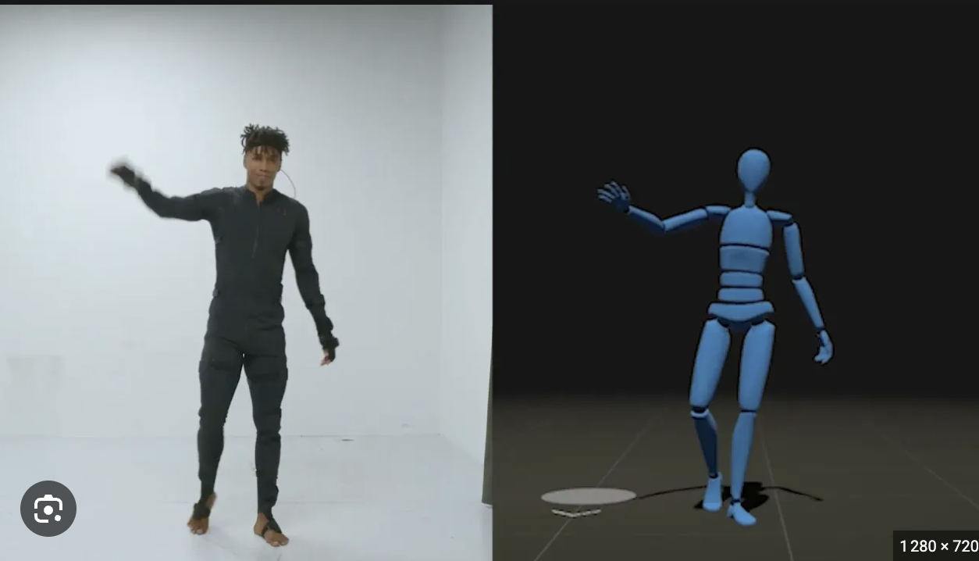
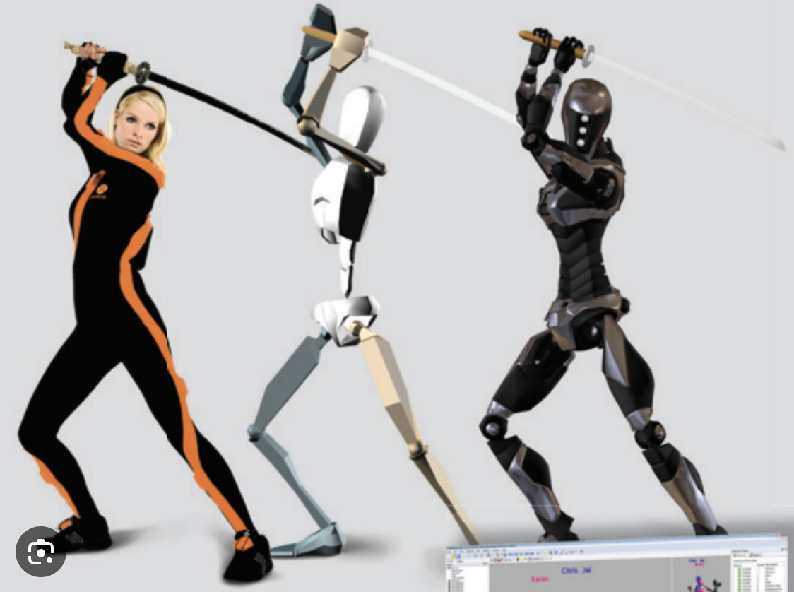
Suivi de mouvement sans caméra
Xsens / Rokoko

Slide 18
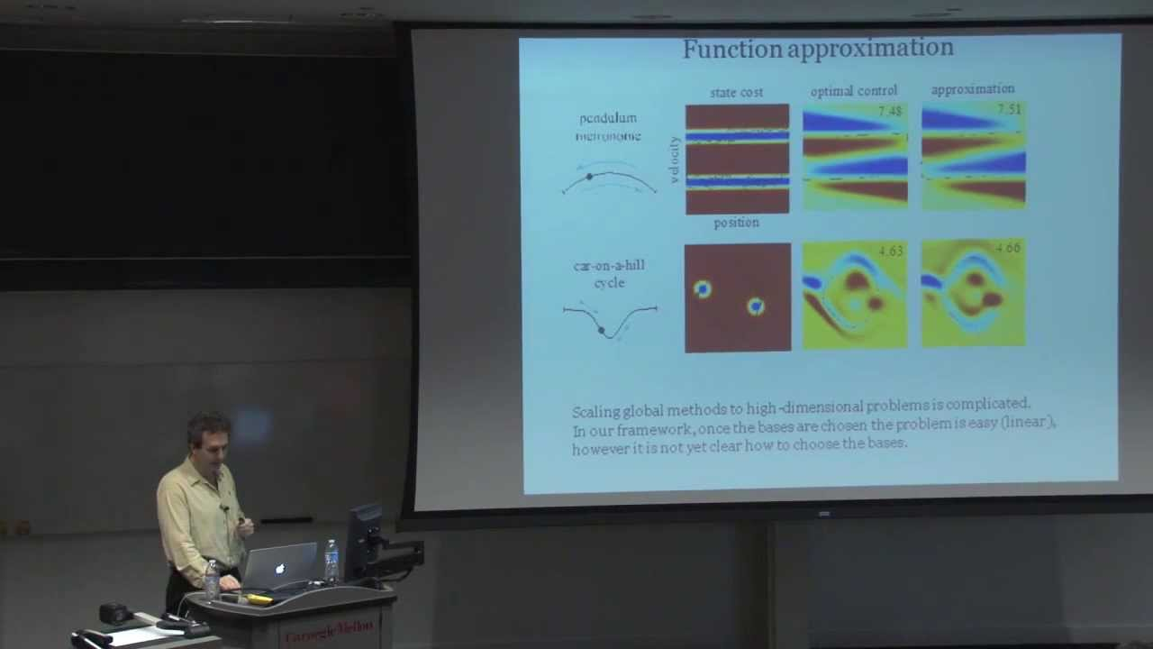
EMO TODOROV
Simulating human posture, balance, and walking

Slide 19
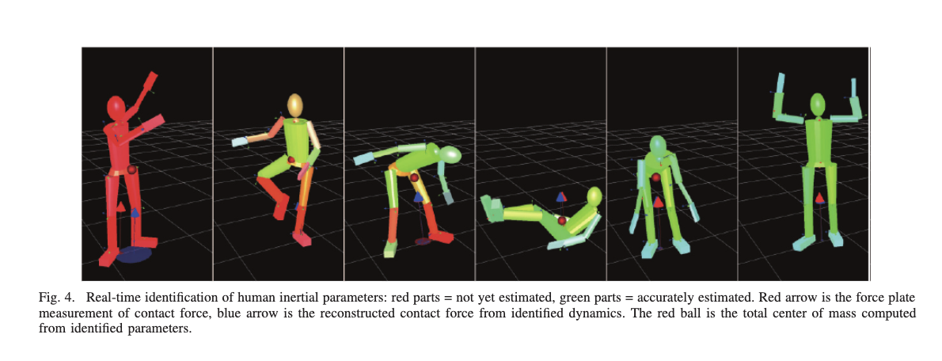
GENTIANE VENTURE
Realtime Identiﬁcation Software For Human Whole-Body Segment Parameters Using Motion Capture and Its Visualization Interface 2009

Slide 20
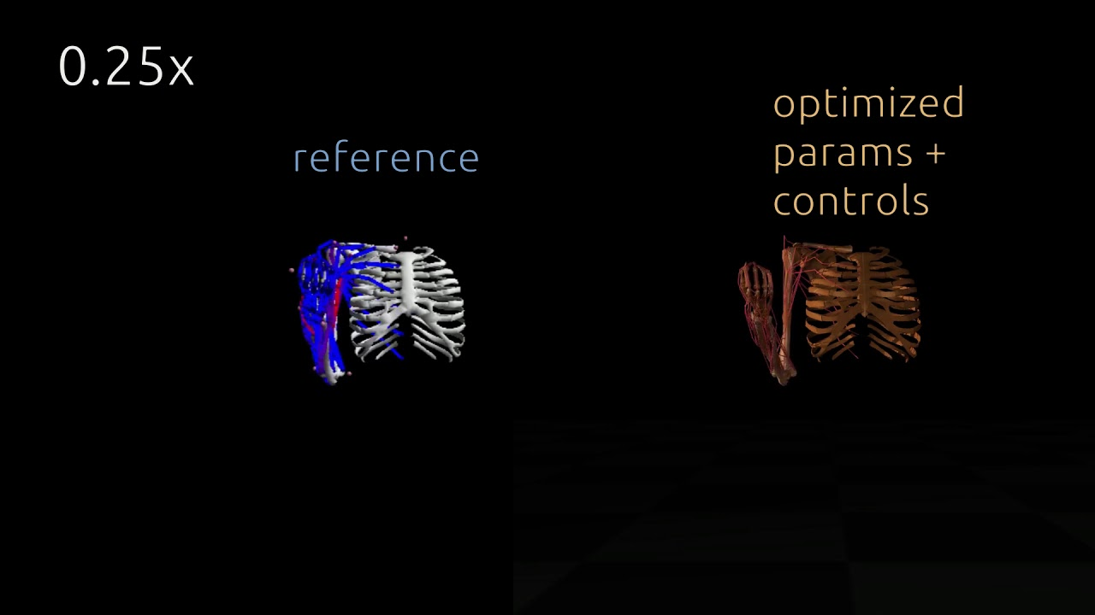
Quels softwares
Open Sim, Mujoco, Pinnochio

Slide 21
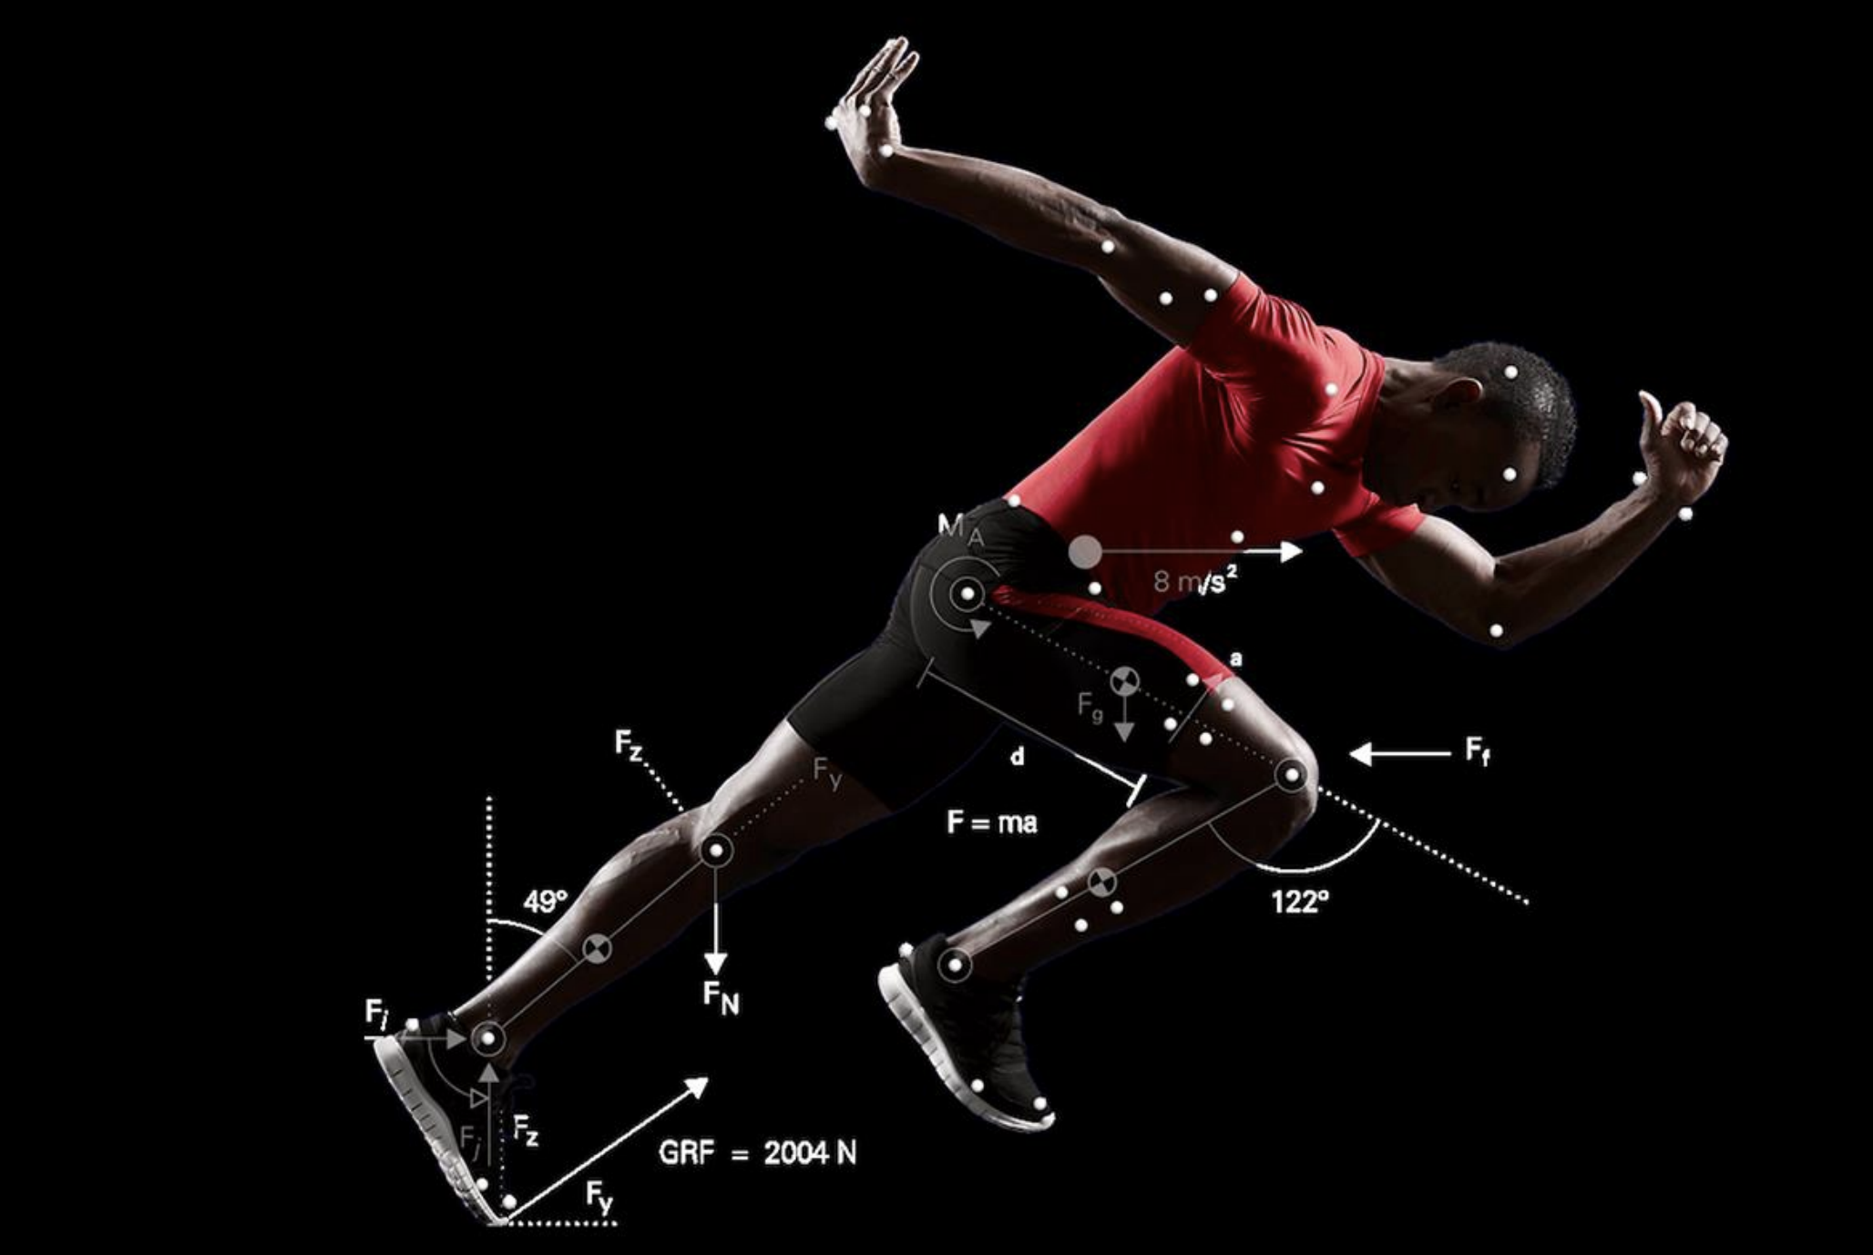

Slide 22

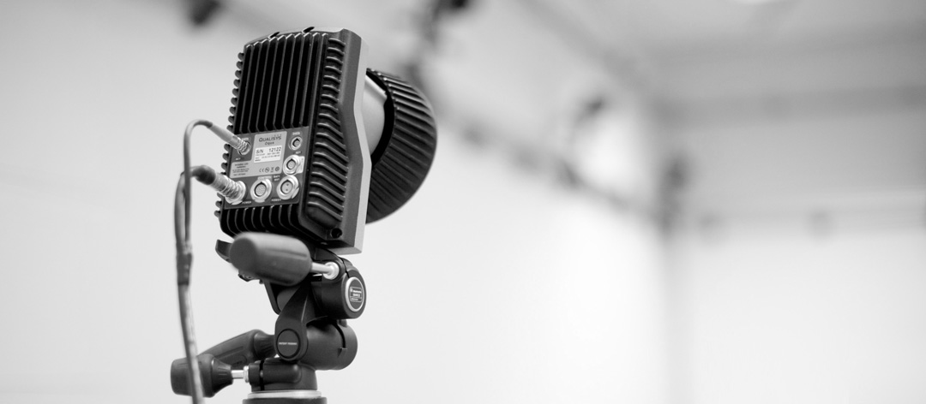
QTM
Logiciel de suivi de marqueurs optiques
https://nuage.trinoma.net/s/Z3gf7GRtsjm2d8f

Slide 23
Xdot Sensor
https://www.xsens.com/hubfs/Downloads/Manuals/Xsens%20DOT%20User%20Manual.pdf

Slide 24
Pour aller plus loin
http://calamar.univ-ag.fr/uag/staps/cours/anat/new/biom.htm
https://tribu.phm.education.gouv.fr/toutatice-portail-cms-nuxeo/binary/Cours+-+Biom%C3%A9canique.pdf?type=FILE&path=%2Fdefault-domain%2Fworkspaces%2Fprojets-sciences-de-l-ingenieur-sanchez%2F9-la-mecanique-humaine%2Fbiomecanique%2Fcours-biomecanique-pdf&portalName=foad&liveState=true&fieldName=file:content&t=1624414614

